Slide 1


高级程序设计方法（C++）
多态性II
中山大学智能工程学院 王帅
wangsh368@mail.sysu.edu.cn
2021-05

Slide 2

目录
多态性
8
8.1 多态性概述
8.2 运算符重载
8.3 虚函数
8.4 抽象类
8.5 程序实例—变步长梯形积分算法求解函数的定积分
8.6 综合实例——对个人银行账户管理程序的改进
8.7 深度探索
8.8 小结
8.9 补充程序

Slide 3
多态性
8
8.2 运算符重载
思考：用“+”、“-”能够实现复数的加减运算吗？
实现复数加减运算的方法 ——重载“+”、“-”运算符
运算符重载是对已有的运算符赋予多重含义，使同一个运算符作用于不同类型的数据时导致不同的行为

Slide 4
多态性
8
8.2.1 运算符重载的规则
C++ 可以重载多数运算符
不能重载的运算符举例：“.”、“.*”（成员指针运算符）、“::”、“?:”
重载之后运算符的优先级和结合性都不会改变
运算符重载是针对新类型数据的实际需要，对原有运算符进行适当的改造
两种重载方式：重载为类的非静态成员函数和重载为非成员函数
只能通过成员函数重载的：=, (), [], ->

Slide 5
多态性
8
8.2.2 运算符重载为成员函数
声明形式
函数类型 operator 运算符（形参）
{
......
}
重载为类成员函数时 参数个数=原操作数个数-1 （后置++、--除外）
重载为非成员函数时 参数个数=原操作数个数，且至少应该有一个自定义类型的形参

Slide 6
多态性
8
8.2.2 运算符重载为成员函数（续）
双目运算符 B
如果要重载 B 为类成员函数，使之能够实现表达式 oprd1 B oprd2，其中 oprd1 为A 类对象，则 B 应被重载为 A 类的成员函数，形参类型应该是 oprd2 所属的类型
经重载后，表达式 oprd1 B oprd2 相当于 oprd1.operator B(oprd2)
例：+ - * / % > < >> <<（移位）

Slide 7
多态性
8
例 复数类加减法运算重载—成员函数形式
将“+”、“-”运算重载为复数类的成员函数
规则:
实部和虚部分别相加减。
操作数:
两个操作数都是复数类的对象。

Slide 8
多态性
8
#include <iostream>
using namespace std;
class Complex { //复数类定义
public: //外部接口
Complex(double r = 0.0, double i = 0.0) : real(r), imag(i) { } //构造函数
Complex operator + (const Complex &c2) const; //运算符+重载成员函数
Complex operator - (const Complex &c2) const; //运算符-重载成员函数
void display() const; //输出复数
private: //私有数据成员
double real; //复数实部
double imag; //复数虚部
};
例 实现1

Slide 9
多态性
8
例 实现2
Complex Complex::operator + (const Complex &c2) const { //重载运算符函数实现
return Complex(real + c2.real, imag + c2.imag); //创建一个临时无名对象作为返回值
}
Complex Complex::operator - (const Complex &c2) const { //重载运算符函数实现
return Complex(real - c2.real, imag - c2.imag); //创建一个临时无名对象作为返回值
}
void Complex::display() const {
cout << "(" << real << ", " << imag << ")" << endl;
}

Slide 10
多态性
8
例 实现3
程序输出的结果为：
c1 = (5, 4)
c2 = (2, 10)
c3 = c1 - c2 = (3, -6)
c3 = c1 + c2 = (7, 14)
int main() { //主函数
Complex c1(5, 4), c2(2, 10), c3; //定义复数类的对象
cout << "c1 = "; c1.display();
cout << "c2 = "; c2.display();
c3 = c1 - c2; //使用重载运算符完成复数减法
cout << "c3 = c1 - c2 = "; c3.display();
c3 = c1 + c2; //使用重载运算符完成复数加法
cout << "c3 = c1 + c2 = "; c3.display();
return 0;
}

Slide 11
多态性
8
运算符成员函数的设计
前置单目运算符 U
如果要重载 U 为类成员函数，使之能够实现表达式 U oprd，其中 oprd 为A类对象，则 U 应被重载为 A 类的成员函数，无形参
经重载后，表达式 U oprd 相当于 oprd.operator U()
例：++, -（取负）, *（指针）,~ ,！ , &

Slide 12
多态性
8
运算符成员函数的设计（续）
后置单目运算符 ++和--
如果要重载 ++或--为类成员函数，使之能够实现表达式 oprd++ 或 oprd-- ，其中 oprd 为A类对象，则 ++或-- 应被重载为 A 类的成员函数，且具有一个 int 类型形参
经重载后，表达式 oprd++ 相当于 oprd.operator ++(0)

Slide 13
多态性
8
例
运算符前置++和后置++重载为时钟类的成员函数
前置单目运算符，重载函数没有形参，对于后置单目运算符，重载函数需要有一个整型形参
操作数是时钟类的对象
实现时间增加1秒钟

Slide 14
多态性
8
#include <iostream>
using namespace std;
class Clock { //时钟类定义
public: //外部接口
Clock(int hour = 0, int minute = 0, int second = 0);
void showTime() const;
Clock& operator ++ (); //前置单目运算符重载
Clock operator ++ (int); //后置单目运算符重载
private: //私有数据成员
int hour, minute, second;
};
Clock::Clock(int hour/* = 0 */, int minute/* = 0 */, int second/* = 0 */) {
if (0 <= hour && hour < 24 && 0 <= minute && minute < 60
&& 0 <= second && second < 60) {
this->hour = hour;
this->minute = minute;
this->second = second;
} else
cout << "Time error!" << endl;
}

Slide 15
多态性
8
void Clock::showTime() const { //显示时间函数
cout << hour << ":" << minute << ":" << second << endl;
}
Clock & Clock::operator ++ () { //前置单目运算符重载函数
second++;
if (second >= 60) {
second -= 60;
minute++;
if (minute >= 60) {
minute -= 60;
hour = (hour + 1) % 24;
}
}
return *this;
}
Clock Clock::operator ++ (int) { //后置单目运算符重载
//注意形参表中的整型参数
Clock old = *this;
++(*this); //调用前置“++”运算符
return old;
}

Slide 16
多态性
8
int main() {
Clock myClock(23, 59, 59);
cout << "First time output: ";
myClock.showTime();
cout << "Show myClock++: ";
(myClock++).showTime();
cout << "Show ++myClock: ";
(++myClock).showTime();
return 0;
}
运行结果：
First time output: 23:59:59
Show myClock++: 23:59:59
Show ++myClock: 0:0:1

Slide 17
多态性
8
8.2.3 运算符重载为非成员函数
函数的形参代表依自左至右次序排列的各操作数
后置单目运算符 ++和--的重载函数，形参列表中要增加一个int，但不必写形参名
如果在运算符的重载函数中需要操作某类对象的私有成员，可以将此函数声明为该类的友元

Slide 18
多态性
8
8.2.3 运算符重载为非成员函数（续）
双目运算符 B重载后， 表达式oprd1 B oprd2 等同于operator B(oprd1,oprd2 )
前置单目运算符 B重载后， 表达式 B oprd 等同于operator B(oprd )
后置单目运算符 ++和--重载后， 表达式 oprd B 等同于operator B(oprd,0 )

Slide 19
多态性
8
例 以非成员函数形式重载Complex的加减法运算和“<<”运算符
将+、-（双目）重载为非成员函数，并将其声明为复数类的友元，两个操作数都是复数类的常引用
将<<（双目）重载为非成员函数，并将其声明为复数类的友元，它的左操作数是std::ostream引用，右操作数为复数类的常引用，返回std::ostream引用，用以支持下面形式的输出： cout << a << b; 该输出调用的是： operator << (operator << (cout, a), b);

Slide 20
多态性
8
//8_3.cpp
#include <iostream>
using namespace std;
class Complex { //复数类定义
public: //外部接口
Complex(double r = 0.0, double i = 0.0) : real(r), imag(i) { } //构造函数
friend Complex operator + (const Complex &c1, const Complex &c2); //运算符+重载
friend Complex operator - (const Complex &c1, const Complex &c2); //运算符-重载
friend ostream & operator << (ostream &out, const Complex &c); //运算符<<重载
private: //私有数据成员
double real; //复数实部
double imag; //复数虚部
};
Complex operator + (const Complex &c1, const Complex &c2) { //重载运算符函数实现
return Complex(c1.real + c2.real, c1.imag + c2.imag);
}

Slide 21
多态性
8
Complex operator - (const Complex &c1, const Complex &c2) { //重载运算符函数实现
return Complex(c1.real - c2.real, c1.imag - c2.imag);
}
ostream & operator << (ostream &out, const Complex &c) { //重载运算符函数实现
out << "(" << c.real << ", " << c.imag << ")";
return out;
}
int main() { //主函数
Complex c1(5, 4), c2(2, 10), c3; //定义复数类的对象
cout << "c1 = " << c1 << endl;
cout << "c2 = " << c2 << endl;
c3 = c1 - c2; //使用重载运算符完成复数减法
cout << "c3 = c1 - c2 = " << c3 << endl;
c3 = c1 + c2; //使用重载运算符完成复数加法
cout << "c3 = c1 + c2 = " << c3 << endl;
return 0;
}

Slide 22
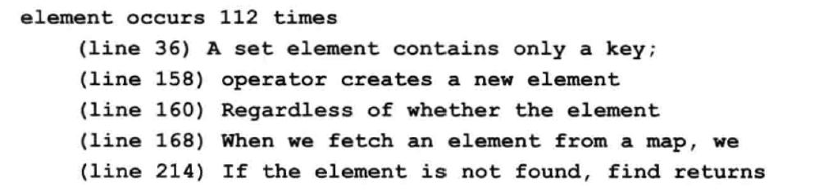
多态性
8
文本查询程序（基础版本TextQuery1）
输入一个文件，在其中寻找指定单词
查询结果是单词在文件中出现的次数以及所在的行的列表

Slide 23
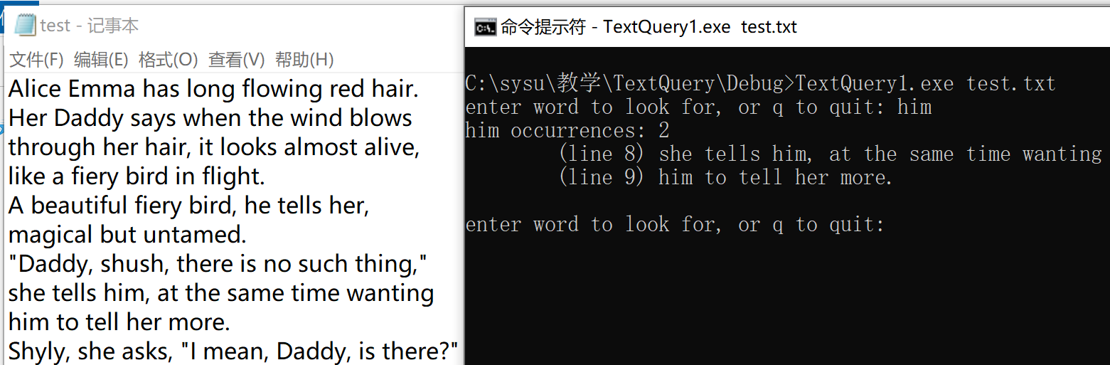
多态性
8
TextQuery1运行示例

Slide 24
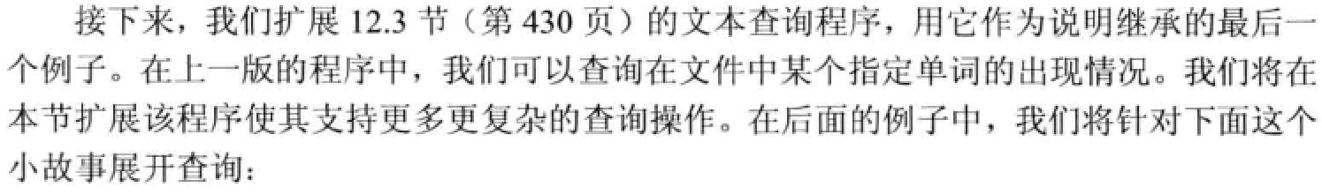
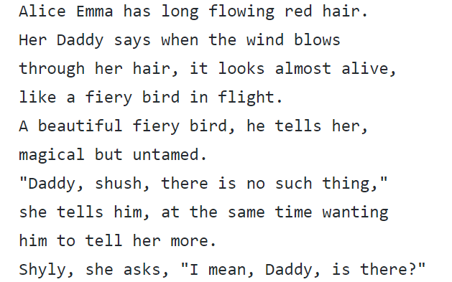
多态性
8
文本查询程序（扩展版本TextQuery2）

Slide 25
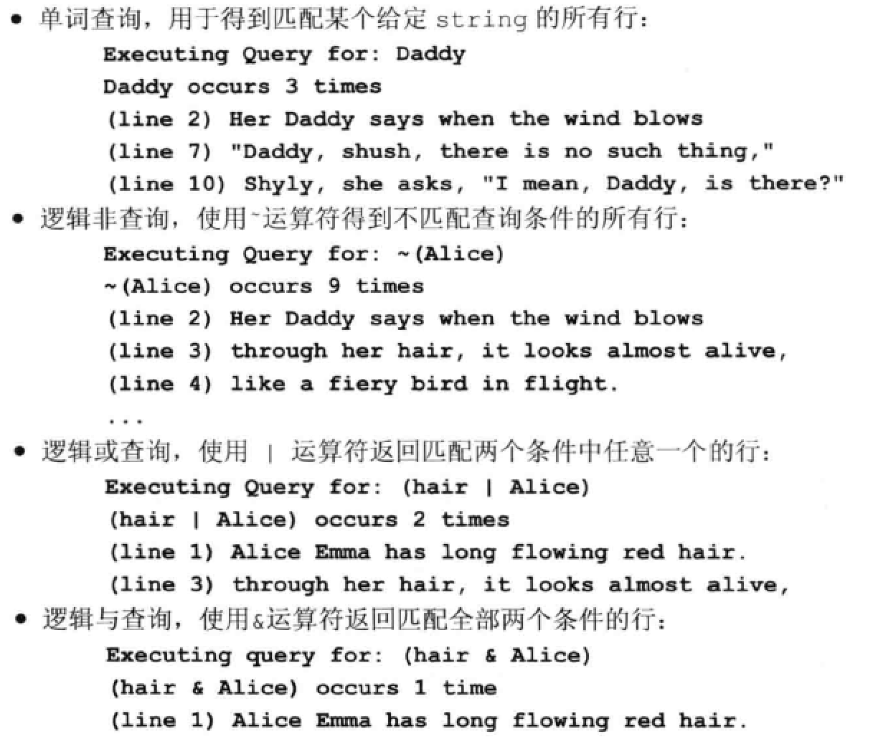
多态性
8

Slide 26
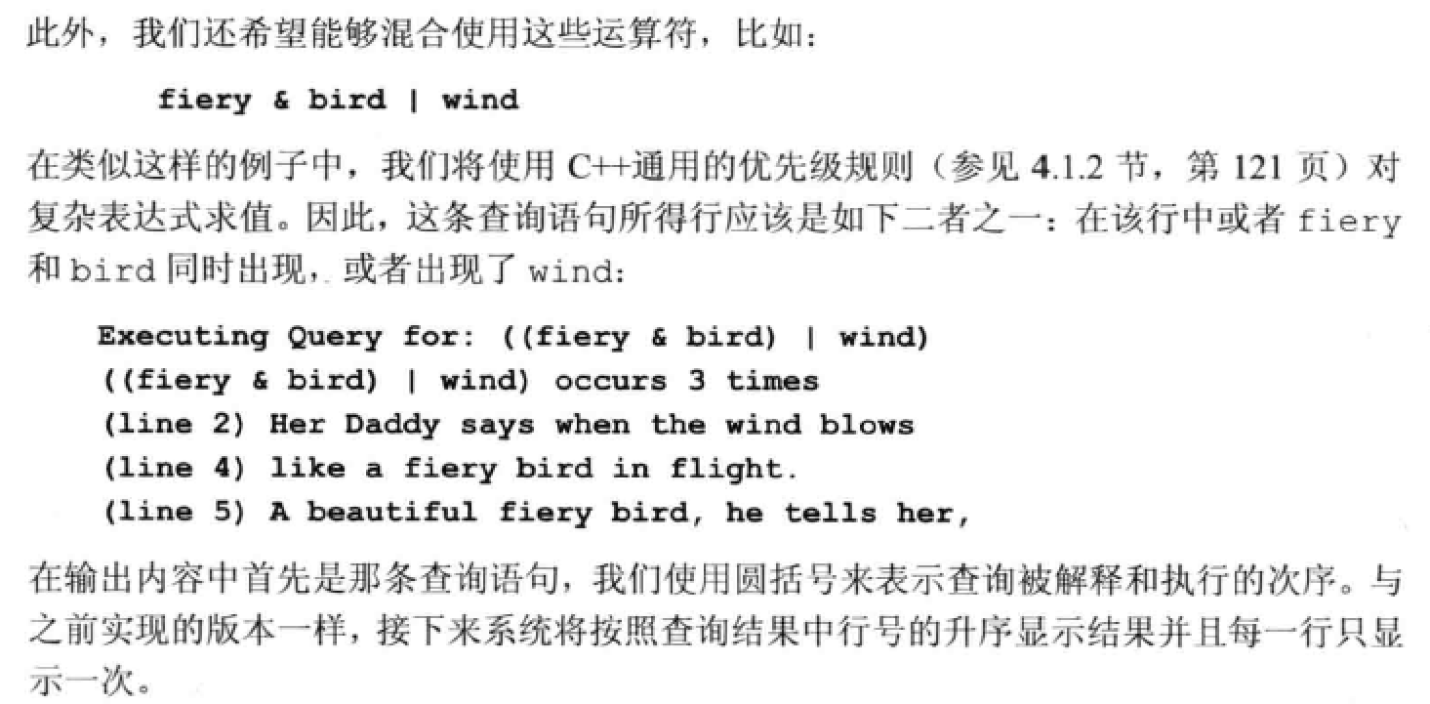
多态性
8

Slide 27
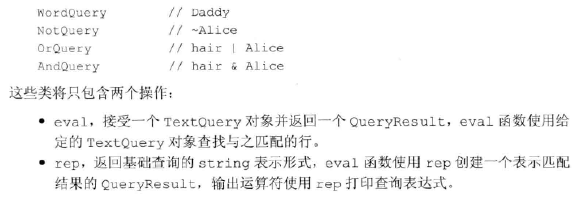
多态性
8
程序设计
将不同的查询建模成互相独立的类，共享一个公共基类

Slide 28
多态性
8
抽象基类Query_base
上述四个类彼此独立，但都共享一个接口。所以可以定义一个抽象基类，将eval和rep定义为纯虚函数
从该基类派生出四个类
AndQuery和OrQuery特殊性
包含两个运算对象，因此定义另外一个BinaryQuery抽象基类，表示两个运算对象的查询（Binary：二元）
AndQuery和OrQuery继承自BinaryQuery

Slide 29
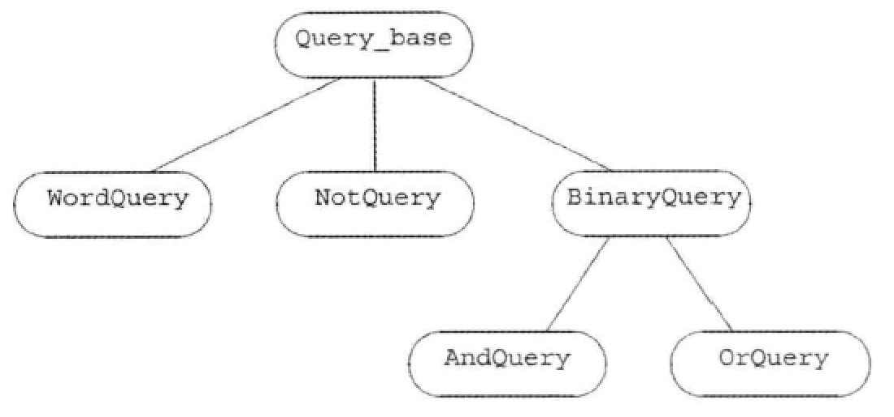
多态性
8
Query_base继承体系

Slide 30
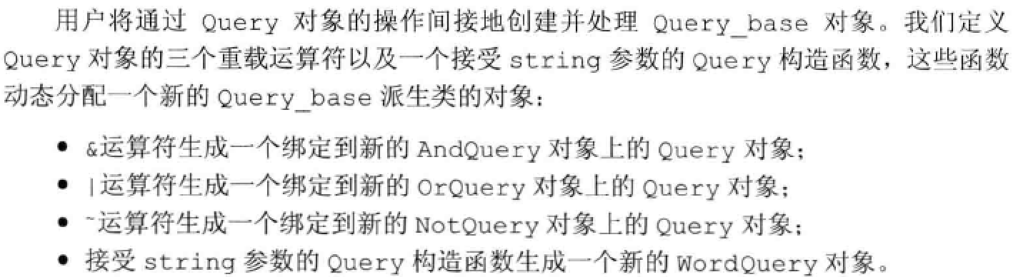
多态性
8
接口类Query：和用户交互
支持操作如 Query q = Query(“hello”) | ~Query(“has”)
定义一个Query类，隐藏整个继承体系
内含一个指针指向Query_base类（包括继承类）

Slide 31
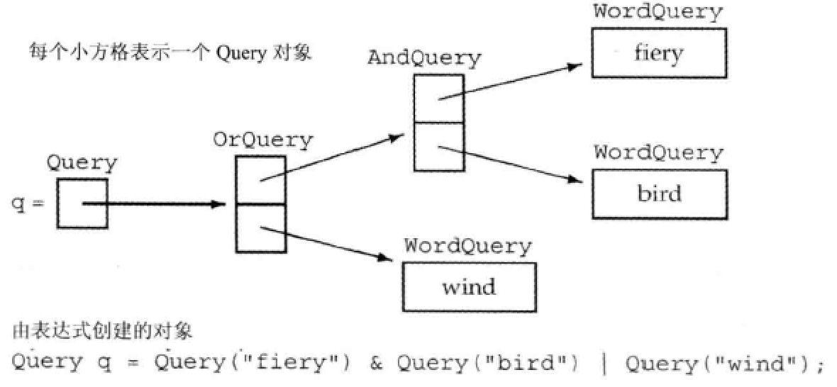
多态性
8
一个复合Query构建例子
上述构建只是负责搭建执行的逻辑框架
具体执行: q.eval(file)，从根节点逐步向下
根节点eval调用OrQuery对象的eval
接着分别调用AndQuery对象和WordQuery对象的eval
AndQuery进一步调用其两个子节点(fiery，bird)的eval

Slide 32
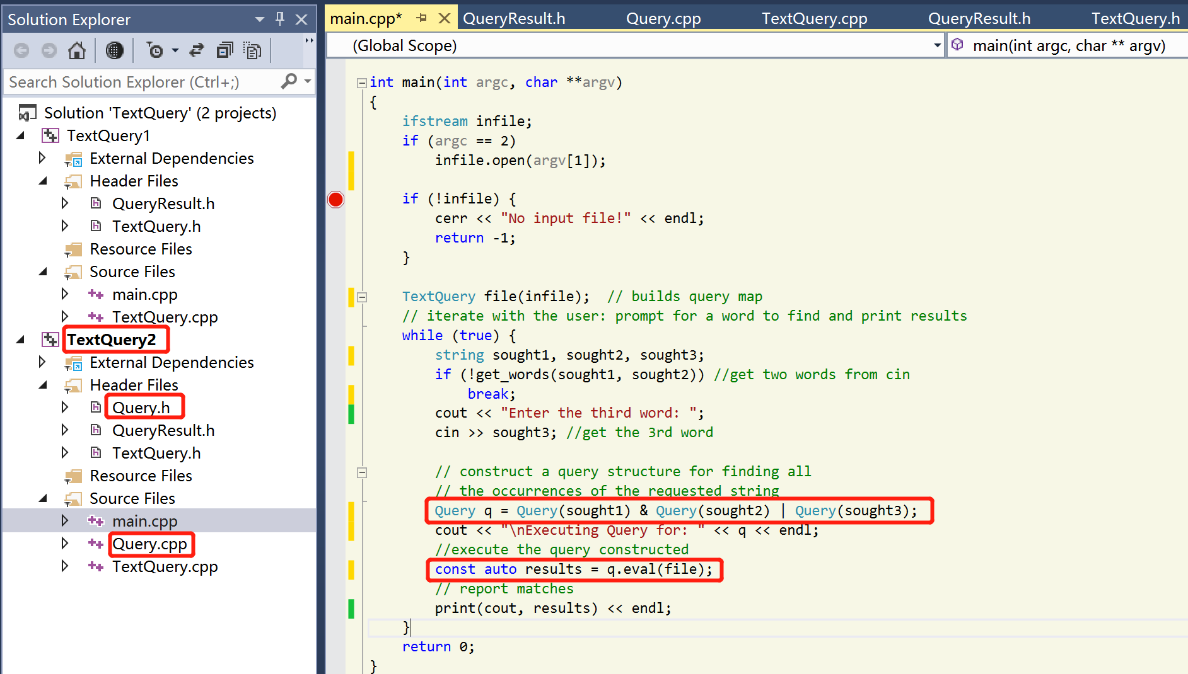
多态性
8
程序文件组织
和TextQuery1相比主要多了Query.h和Query.cpp

Slide 33
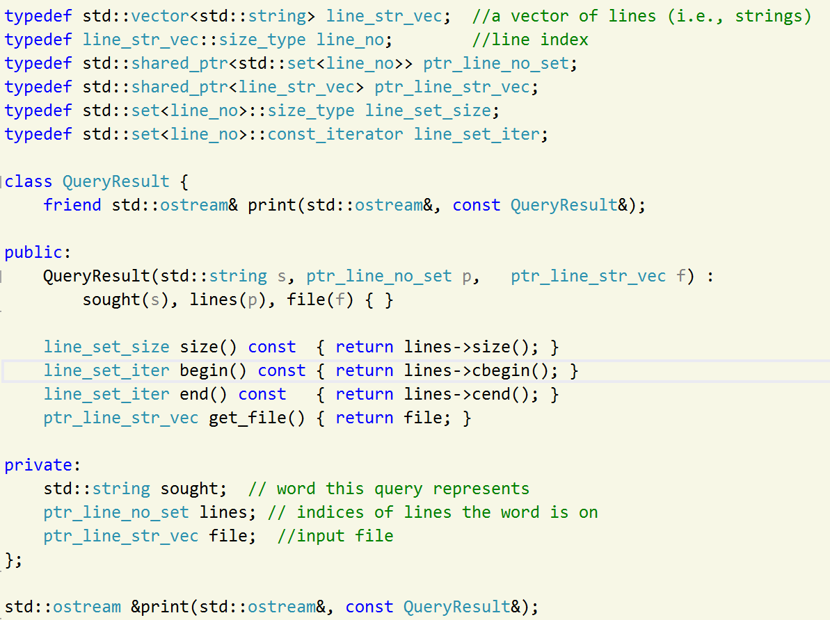
多态性
更完善的QueryResult类定义（使用智能指针）
8

Slide 34
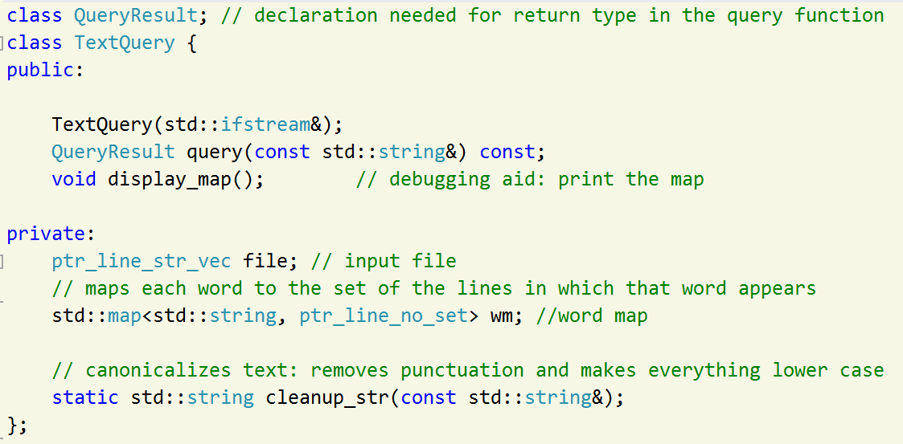
多态性
8
修改后的TextQuery类定义

Slide 35
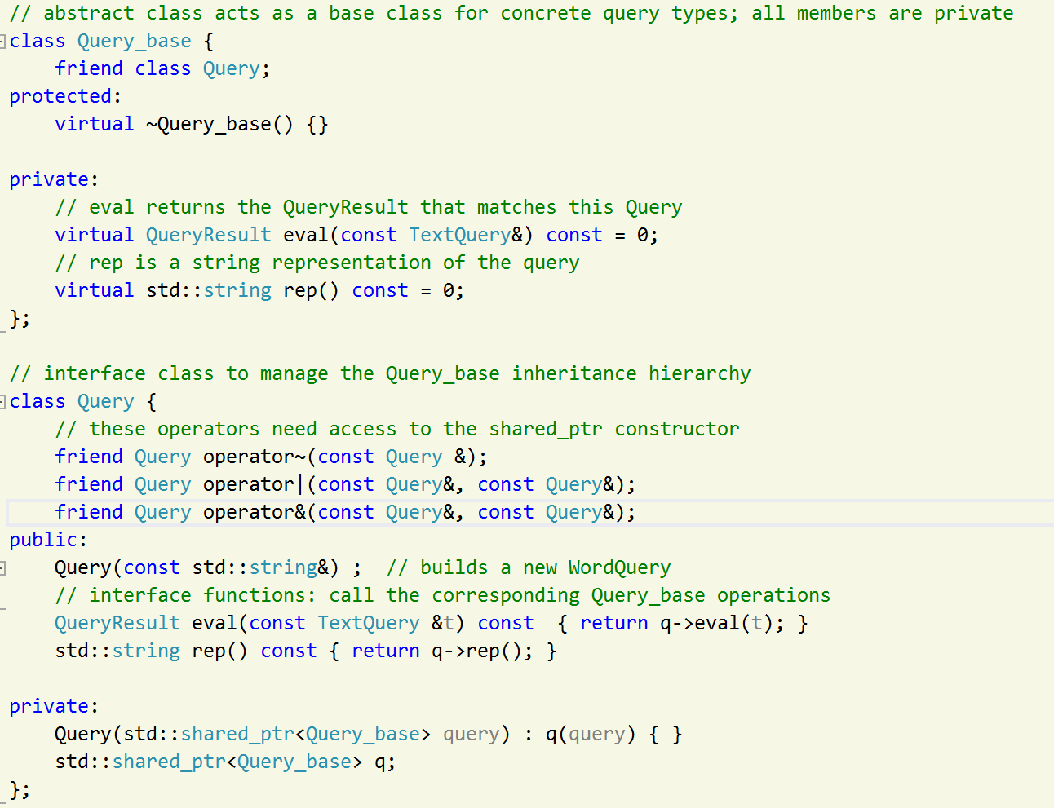
多态性
8
Query.h (Query_base和Query)

Slide 36
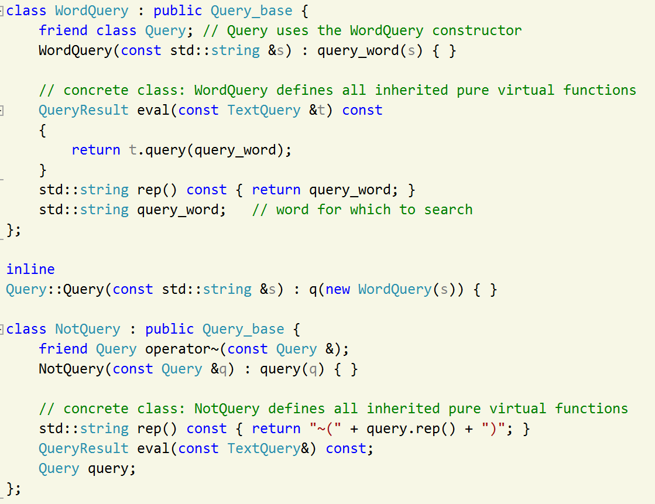
多态性
8
Query.h (WordQuery和NotQuery)

Slide 37
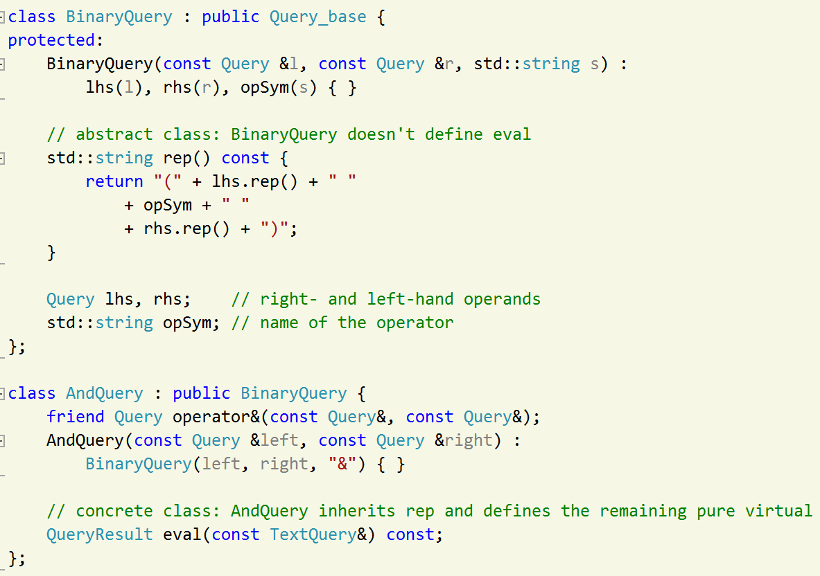
多态性
8
Query.h (BinaryQuery和AndQuery)

Slide 38
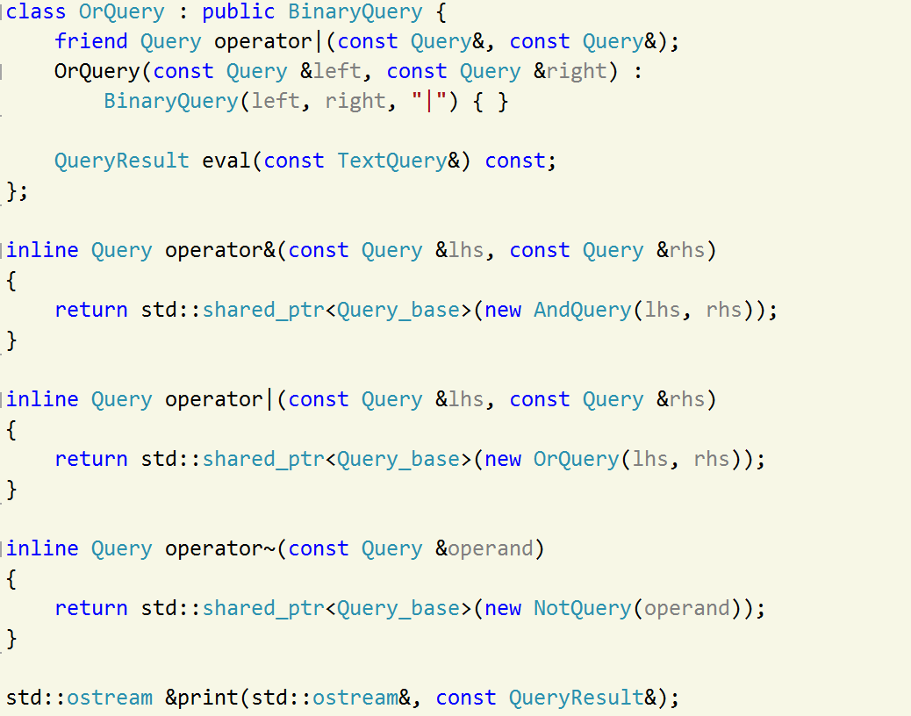
多态性
8
Query.h (cont.)

Slide 39
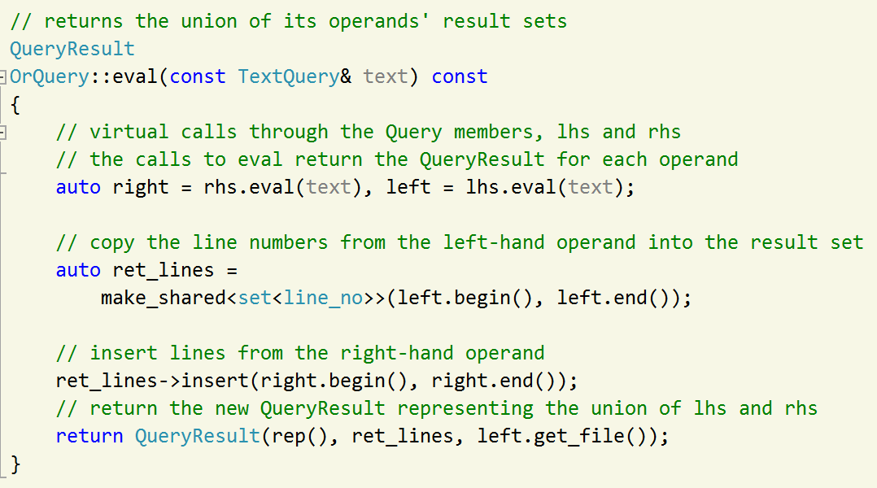
多态性
Query.cpp片段
8

Slide 40
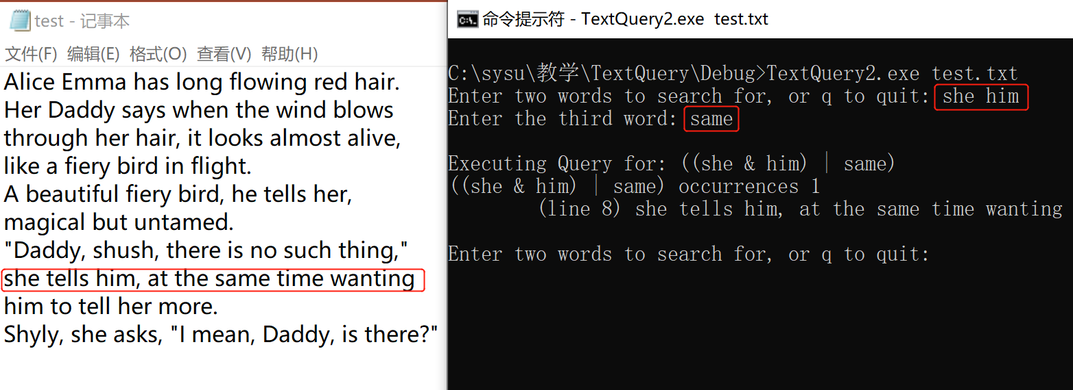
多态性
运行界面示例
8

Slide 41
多态性
8
知识补充(书)

Slide 42
THANKS
谢谢大家
Notes:
公众号壹课

